Slide 1
Internet地址
张秋丹 助理教授 深圳大学

Slide 2
目录
IP地址
InetAddress类

Slide 3
IP地址
连接到Internet的节点或主机都有至少一个唯一的数来标识，称为Internet地址或IP地址。
主机包括计算机、PDA、打印机以及其他的电子设备。

Slide 4
IP地址版本（1）
IPv4：四个无符号字节
210.39.3.164(www.szu.edu.cn)-点分四段格式
IPv6：十六个字节 （8个区块，每块4个十六进制数字）
2404:6800:4005:800::2004(www.google.com)
2404:6800:4005:0800:0000:0000:0000:2004

Slide 5
IP地址版本（2）
IPv4地址类型
A类: 最高位为0
B类: 最高两位为10
C类: 最高三位为110
D类: 1110 开始
E类：11110开始

Slide 6
IP地址版本（3）
IPv6地址格式
长度：8个区块，每区块4个十六进制数
格式：冒号相隔
简写：双冒号可以表示多个0区块
2001:4860:4860:0000:0000:0000:0000:8888 =
2001:4860:4860::8888
注意：地址当以0区块开头时，可以省略；
每个区块中的高位0可以省略；
一个地址中，双冒号只可用一次。

Slide 7
IPv4和IPv6混合网络
在IPv4和IPv6混合的网络中，IPv6地址的后四个字节可以被写成IPv4的地址格式。
如A34E::A123:B231:A111:DDAA可以写成A34E::A123:B231:161.17.221.170。
当访问网络资源的计算机使用的是IPv4的地址时，系统会自动使用IPv6的后四个字节作为IPv4的地址。

Slide 8
练习1：
以下IPv6地址不正确的是？
(A) 21E5:69AA:FFFF:1:E100:B691:1285:F56E
(B) ::255.255.255.255
(C) 59FB::1005:CC57:6571
(D) 56FE::2159:5BBC::6594
答案：D

Slide 9
域名系统（DNS）
人们难以记住大量IP地址
域名系统（Domain Name System, DNS）
DNS将易于记忆的域名与IP地址联系起来
210.39.3.164 <-> www.szu.edu.cn
关系
一台主机可能有多个IP地址
一个IP地址可能被多个域名指向
一个域名可能指向多个IP地址

Slide 10
域名系统（DNS）
使用域名访问Internet资源：
1. 系统首先通过DNS软件得到域名对应的IP地址。
2. 再通过IP地址访问Internet资源。
3.如果一个域名对应了多个IP地址，DNS从这些IP地址中随机选择。

Slide 11

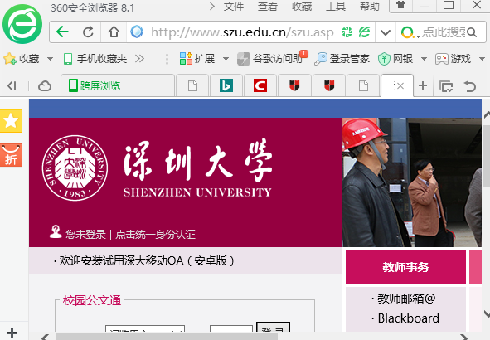
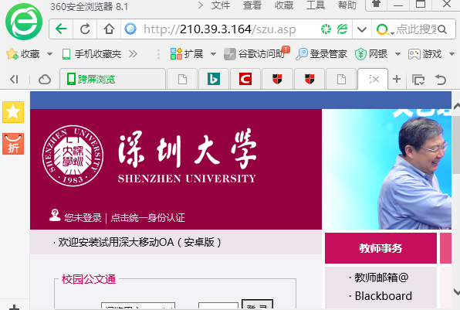
为什么不直接通过IP访问网站
已知：
浏览器中输入： http://www.szu.edu.cn
输入：http://210.39.3.164

Slide 12

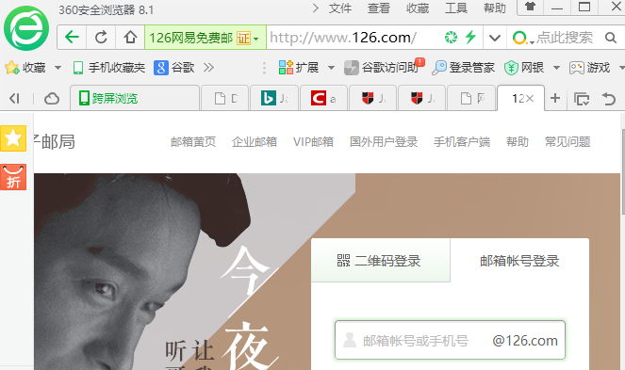

为什么不直接通过IP访问网站
已知：
浏览器中输入： http://www.126.com
输入：http://125.90.204.122

Slide 13
为什么不直接通过IP访问网站
当在浏览器地址栏中再输入http://www.126.com可以访问，但输入IP http://125.90.204.122却不可以，这并不是客户端的问题，而是服务端对此做了限制。
在HTTP协议的请求头有一个Host字段，一般通过http://www.126.com访问服务器时，Host的值就是www.126.com。如果是http://125.90.204.122 ，那么Host的值就是125.90.204.122 。www.126.com的服务器通过检测Host字段防止客户端直接使用IP进行访问。
有一些网站虽然未限制用IP地址来访问，但在使用IP地址访问网站时，却将IP地址又重定位到相应的域名上。如输入http://210.39.3.164会重定位到http://www.szu.edu.cn/szu.asp 上。

Slide 14
InetAddress类
Java中对IP地址描述的类（IPv4&IPv6）也是其高层的表示；
大部分网络类都要用到InetAddress类，包括Socket、ServerSocket、URL、DatagramSocket、DatagramPacket。
常用子类有： Inet4Address和Inet6Address
包括一个主机名和一个IP地址
ResolveName, ResolveAllName, MyAddress, ReverseName

Slide 15
创建方法
由于InetAddress没有public的构造方法，因此，要想创建InetAddress对象，必须得依靠它的四个静态方法，可以连接到DNS服务器来解析主机名；
本机的InetAddress对象：通过getLocalHost方法得到；
远程主机的InetAddress对象：通过InetAddress.getByName()、getAllByName ()和getByAddress ()得到；

Slide 16
getLocalhost方法
使用getLocalHost可以得到描述本机IP的InetAddress对象。
方法定义：
public static InetAddress getLocalHost() throws UnknownHostException

Slide 17

getLocalhost举例
代码实例：
import java.net.*;
public class MyAddress{
public static void main(String[] args){
try{
InetAddress address = InetAddress.getLocalHost();
System.out.println(address);
}
catch(Exception e){
System.out.println(e);
}
}
}
查找本地机器的地址
运行结果：
当本机绑定了多个IP地址时候，只返回第一个地址！

Slide 18
getByName方法
getByName只有一个String类型参数，可以通过这个参数指定远程主机的域名，它的定义如下：
public static InetAddress getByName(String host) throws UnknownHostException
可以通过该方法从DNS中查得与域名相对应的IP地址。

Slide 19
说明
public static InetAddress getByName(String host) throws UnknownHostException
如果host所指的域名对应多个IP，getByName返回第一个IP。
如果本机名已知，可以使用getByName方法来代替getLocalHost。
当host的值是localhost时，返回的IP一般是127.0.0.1。
如果host是不存在的域名，getByName将抛出UnknownHostException异常，如果host是IP地址，无论这个IP地址是否存在，getByName方法都会返回这个IP地址（因此getByName并不验证IP地址的正确性）。

Slide 20
getByName实例(1)
import java.net.*;
public class ResolveName{
public static void main(String[] args){
if(args.length != 1)
{
System.out.println("Usage: java ResolveName domain.name");
return;
}
try{
InetAddress address = InetAddress.getByName(args[0]);
System.out.println(address);
}
catch(Exception e){
System.out.println(e);
}
}
}
执行 java ResolveName www.szu.edu.cn

Slide 21
getByName实例（2）
测试2：本机名 DESKTOP-VKK8CFC
执行如下命令
java ResolveName DESKTOP-VKK8CFC
运行结果

Slide 22
getByName实例（3）
测试3：代表本机的localhost
执行如下命令
java ResolveName localhost
运行结果：

Slide 23
getByName实例（4）
对于本机来说，除了可以使用本机名或localhost外，还可以在hosts文件中对本机做“IP/域名”映射（在Windows操作系统下）。这个文件在C:\Windows\System32\drivers\etc中。打开hosts，在最后加一行如下所示的字符串：
192.168.18.100 www.mysite.com
测试4：本机域名www.mysite.com
执行如下命令
java ResolveName www.mysite.com
运行结果

Slide 24
getAllByName方法
使用getAllByName方法可以从DNS上得到域名对应的所有的IP。这个方法返回一个InetAddress类型的数组。这个方法的定义如下：
public static InetAddress[] getAllByName(String host) throws UnknownHostException
与getByName方法一样，当host不存在时，getAllByName也会抛出UnknowHostException异常，getAllByName也不会验证IP地址是否存在。

Slide 25

getAllByName实例
import java.net.*;
public class ResolveAllName{
public static void main(String[] args){
if(args.length != 1)
{
System.out.println("Usage: java ResolveAllName domain.name");
return;
}
try{
InetAddress[] addresses = InetAddress.getAllByName(args[0]);
for(InetAddress address: addresses)
System.out.println(address);
}
catch(Exception e){
System.out.println(e);
}
}
}

Slide 26
getByAddress
这个方法必须通过IP地址来创建InetAddress对象，而且IP地址必须是byte数组形式。getByAddress方法有两个重载形式，定义如下：
第一个重载形式只需要传递byte数组形式的IP地址，getByAddress方法并不验证这个IP地址是否存在，只是简单地创建一个InetAddress对象。addr数组的长度必须是4（IPv4）或16（IPv6），如果是其他长度的byte数组，getByAddress将抛出一个UnknownHostException异常。
第二个重载形式多了一个host，这个host和getByName、getAllByName方法中的host的意义不同，getByAddress方法并不使用host在DNS上查找IP地址，这个host只是一个用于表示addr的别名。
public static InetAddress getByAddress(byte[] addr) throws UnknownHostException
public static InetAddress getByAddress(String host, byte[] addr) throws UnknownHostException

Slide 27

getByAddress实例
import java.net.*;
public class MyInetAddress4 {
public static void main(String[] args) throws Exception{
byte ip[] = new byte[] { (byte) 141, (byte) 146, 8 , 66};
InetAddress address1 =
InetAddress.getByAddress(ip);
InetAddress address2 =
InetAddress.getByAddress("Oracle官方网站", ip); System.out.println(address1);
System.out.println(address2);
}
}
运行结果：

Slide 28
程序安全性问题
根据主机名创建一个InetAddress对象不安全。
InetAddress.getByName()/getAllByName()/getLocalHost()都存在此安全隐患
因为这些创建方法需要一个DNS查找,任意的DNS查找会打开一个隐藏的通道，造成信息泄露。
在程序中常需先测试一个主机是否支持DNS解析，使用SecurityManager的方法checkConnect()：
public void checkConnect(String hostname, int port)
port参数为-1，该方法能检查能否调用DNS解析指定的hostname.
如果参数>-1，该方法检查是否允许在指定端口对指定主机建立连接。

Slide 29
DNS缓存
DNS查询的开销较大（可能几秒）
InetAddress会缓存查找的结果
Java对于不成功的DNS查询默认只缓存10秒
本机、本地DNS、其他DNS也会缓存查询，Java无法控制这些缓存
修改域名指向可能需要几个小时才能生效
按IP地址查找getByName("x.x.x.x")，不检查DNS，直接创建对象

Slide 30
InetAddress包含获取方法
String getHostName()
返回主机名和IP
String getCanonicalHostName()
查询DNS，再返回主机名和IP
Byte[] getAddress()
返回IP，字节类型，IPv4或IPv6
String getHostAddress()
返回IP，字符串类型，IPv4或IPv6
ReverseName

Slide 31
import java.net.*;
public class ReverseName{
public static void main(String[] args){
if(args.length != 1)
{
System.out.println("Usage: java ReverseName IP");
return;
}
try{
InetAddress address = InetAddress.getByName(args[0]);
System.out.println(address.getCanonicalHostName());
}
catch(Exception e){
System.out.println(e);
}
}
}

Slide 32
Inet4Address/Inet6Address
public final Inet4Address extends InetAddress
public final Inet6Address extends InetAddress
一般用不到，可用getAddress()返回的数组长度判断IP地址类型

Slide 33
使用getHostName方法获得域名
getHostName方法可以得到远程主机的域名，也可以得到本机名，定义如下：
三种创建InetAddress对象的方式，getHostName返回的值是不同的。
1.使用getLocalHost方法创建InetAddress对象：getHostName返回的是本机名。
2.使用域名创建InetAddress对象：用域名作为getByName和getAllByName方法的参数调用这两个方法后，系统会自动记住这个域名。当调用getHostName方法时，就无需再访问DNS服务器，而是直接将这个域名返回。
public String getHostName()
InetAddress address = InetAddress.getLocalHost();
System.out.println(address.getHostName()); // 输出本机名
InetAddress address = InetAddress.getByName("www.szu.edu.cn");
System.out.println(address.getHostName()); // 无需访问DNS服务器，直接返回域名

Slide 34
使用getHostName方法获得域名
3.使用IP地址创建InetAddress对象：使用IP地址创建InetAddress对象时（getByName、getAllByName和getByAddress方法都可以通过IP地址创建InetAddress对象），并不需要访问DNS服务器。通过DNS服务器查找域名的工作就由getHostName方法来完成。如果这个IP地址不存在或DNS服务器不允许进行IP地址和域名的映射，getHostName方法就直接返回这个IP地址。
总结：三种方式，只有通过使用IP地址创建的InetAddress对象调用getHostName方法时才访问DNS服务器。在其他情况，getHostName方法并不会访问DNS服务器，而是直接将域名或本机名返回。
下面的代码演示了在不同情况下如何使用getHostName方法，并计算了各种情况所需的毫秒数。
InetAddress address = InetAddress.getByName("141.146.8.66");
System.out.println(address.getHostName()); // 需要访问DNS服务器才能得到域名
InetAddress address = InetAddress.getByName("1.2.3.4"); // IP地址不存在
System.out.println(address.getHostName()); // 直接返回IP地址

Slide 35
使用getHostName方法获得域名例子
import java.net.*;
public class DomainName {
public static void main(String[] args) throws Exception{
long time = 0;
// 得到本机名
InetAddress address1 = InetAddress.getLocalHost();
System.out.println("本机名： " + address1.getHostName());
// 直接返回域名
InetAddress address2 =InetAddress.getByName("www.szu.edu.cn");
time = System.currentTimeMillis();
System.out.print("直接得到域名： " + address2.getHostName());
System.out.println(" 所用时间："
+ String.valueOf(System.currentTimeMillis() - time) + " 毫秒");
// 通过DNS查找域名
InetAddress address3 = InetAddress.getByName("210.39.3.164");
System.out.println("address3: " + address3); // 域名为空
time = System.currentTimeMillis();
System.out.print("通过DNS查找域名： "+address3.getHostName());
System.out.println(" 所用时间：" + String.valueOf(System.currentTimeMillis() - time)+ " 毫秒");
System.out.println("address3: " + address3); // 同时输出域名和IP地址
}
}

Slide 36
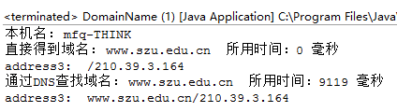
使用getHostName方法获得域名例子
运行结果：
分析：第一个毫秒数是0，而第二个毫秒数是9119。
说明使用域名创建的InetAddress对象在使用getHostName方法时并不访问DNS服务器。
而使用IP地址创建的InetAddress对象在使用getHostName方法时需要访问DNS服务器。

Slide 37
使用getCanonicalHostName方法获得主机名
getCanonicalHostName方法和getHostName方法功能一样，也是得到远程主机的域名。
但getCanonicalHostName得到的是主机名，而getHostName得到的主机别名。 方法定义：
该方法的返回值与InetAddress对象创建方式有关，分三种情况：
一是，若InetAddress对象是使用getLocalHost创建的，则该方法的返回值与getHostName方法得到的一样，都是本机名。
二是，若InetAddress对象是使用IP地址创建的，则该方法的返回值与getHostName方法得到的一样，它们的值可能是主机名，也可能是IP地址。
三是，若InetAddress对象是使用域名创建的，在创建InetAddress对象时，主机名和主机别名若已确定，则该方法不会访问DNS服务器，直接返回主机别名。否则，则会访问DNS服务器，则该方法的返回值 取决于DNS服务器设置。
public String getCanonicalHostName()

Slide 38
使用getCanonicalHostName方法例子
import java.net.*;
public class DomainName2 {
public static void outHostName(InetAddress address, String s)
{
System.out.println("通过" + s + "创建InetAddress对象");
System.out.println("主 机 名:" +address.getCanonicalHostName());
System.out.println("主机别名:" + address.getHostName());
System.out.println("");
}
public static void main(String[] args) throws Exception{
outHostName(InetAddress.getLocalHost(), "getLocalHost方法");
outHostName(InetAddress.getByName("www.ibm.com"), "www.ibm.com");
outHostName(InetAddress.getByName("www.126.com"), "www.126.com");
outHostName(InetAddress.getByName("202.108.9.77"), "202.108.9.77");
outHostName(InetAddress.getByName("211.100.26.121"), "211.100.26.121");
}
}

Slide 39
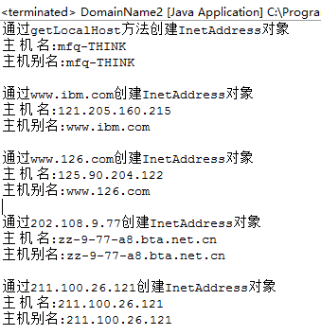
使用getCanonicalHostName方法例子
运行结果：

Slide 40
使用getHostAddress方法获得IP地址
import java.net.*;
public class GetIP{
public static void main(String[] args) throws Exception{
// 输出IPv4地址
InetAddress ipv4Address1 = InetAddress.getByName("1.2.3.4");
System.out.println("ipv4Address1: " + ipv4Address1.getHostAddress());
InetAddress ipv4Address2 = InetAddress.getByName("www.ibm.com");
System.out.println("ipv4Address2: " + ipv4Address2.getHostAddress());
InetAddress ipv4Address3 = InetAddress.getByName("www.szu.edu.cn");
System.out.println("ipv4Address3: " + ipv4Address3.getHostAddress());
// 输出IPv6地址
InetAddress ipv6Address1 = InetAddress.getByName("abcd:123::22ff");
System.out.println("ipv6Address1: " + ipv6Address1.getHostAddress());
InetAddress ipv6Address2 = InetAddress.getByName("www.neu6.edu.cn");
System.out.println("ipv6Address2: " + ipv6Address2.getHostAddress());
// 输出本机全部的IP地址
InetAddress Addresses[] = InetAddress.getAllByName("www.szu.edu.cn");
for (InetAddress address : Addresses)
System.out.println("本机地址：" + address.getHostAddress());
}
}
这个方法用来得到主机的IP地址，这个IP地址可能是IPv4的地址，也可能是IPv6的地址。 方法定义：
下面的代码演示了如何利用getHostAddress得到IPv4和IPv6地址，以及如何得到本机的所有IP地址。
public String getHostAddress()

Slide 41
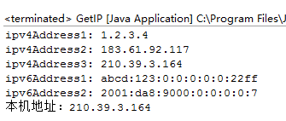
使用getHostAddress方法获得IP地址
运行结果：

Slide 42
使用getAddress方法获得IP地址
getAddress方法和getHostAddress类似，它们区别是getHostAddress方法返回的是字符串形式的IP地址，而getAddress方法返回的是byte数组形式的IP地址。 方法定义：
这个方法返回的byte数组是有符号的。
在Java中byte类型的取值范围是-128〜127。
如果返回的IP地址的某个字节是大于127的整数，在byte数组中就是负数。
由于Java中没有无符号byte类型，因此，要想显示正常的IP地址，必须使用int或long类型。
下面代码演示了如何利用getAddress返回IP地址，以及如何将IP地址转换成正整数形式。
public byte[] getAddress()

Slide 43

使用getAddress方法获得IP地址
import java.net.*;
public class GetIP2{
public static void main(String[] args) throws Exception{
InetAddress address = InetAddress.getByName("www.csdn.net");
byte ip[] = address.getAddress();
for (byte ipSegment : ip)
System.out.print(ipSegment + " ");
System.out.println("");
for (byte ipSegment : ip)
{
int newIPSegment = (ipSegment < 0) ? 256 + ipSegment : ipSegment;
System.out.print(newIPSegment + " ");
}
}
运行结果
分析：第一行输出了未转换的IP地址，由于www.csdn.net的IP地址的第一个字节大于127，因此，输出了一个负数。而第二行由于将IP地址的每一个字节转换成了int类型，因此，输出了正常的IP地址。

Slide 44
NetworkInterface
表示一个本地IP地址，物理网卡或虚拟网卡
static NetworkInterface getByName(String name)
static NetworkInterface getByInetAddress(InetAddress adress)
列出本地主机所有网络接口
static Enumeration getInetAddresses()
对于与这个接口绑定的每一个IP地址都包含一个InetAddress
InterfaceList

Slide 45
import java.net.*;
import java.util.*;
public class InterfaceList{
public static void main(String[] args){
try{
Enumeration<NetworkInterface> interfaces = NetworkInterface.getNetworkInterfaces();
while(interfaces.hasMoreElements()){
NetworkInterface ni = interfaces.nextElement();
System.out.println("---------------");
System.out.println(ni);
System.out.println("UP: " + ni.isUp());
}
}
catch(Exception e){
System.out.println(e);
}
}
}

Slide 46
SpamCheck
如何快速判断垃圾邮件发送者？

Slide 47
import java.net.*;
public class SpamCheck{
public static final String BLACKHOLE = "sbl.spamhaus.org";
public static void main(String[] args) throws UnknownHostException{
for (String arg: args){
if (isSpammer(arg)){
System.out.println(arg + " is a known spammer.");
}
else{
System.out.println(arg + " appears legitimate.");
}
}
}

Slide 48
private static boolean isSpammer(String arg) {
try {
InetAddress address = InetAddress.getByName(arg);
byte[] quad = address.getAddress();
String query = BLACKHOLE;
for (byte octet : quad){
int unsignedByte = octet < 0 ? octet + 256 : octet;
query = unsignedByte + "." + query;
}
InetAddress.getByName(query);
return true;
}
catch (UnknownHostException e) {
return false;
}
}
}

